Slide 1

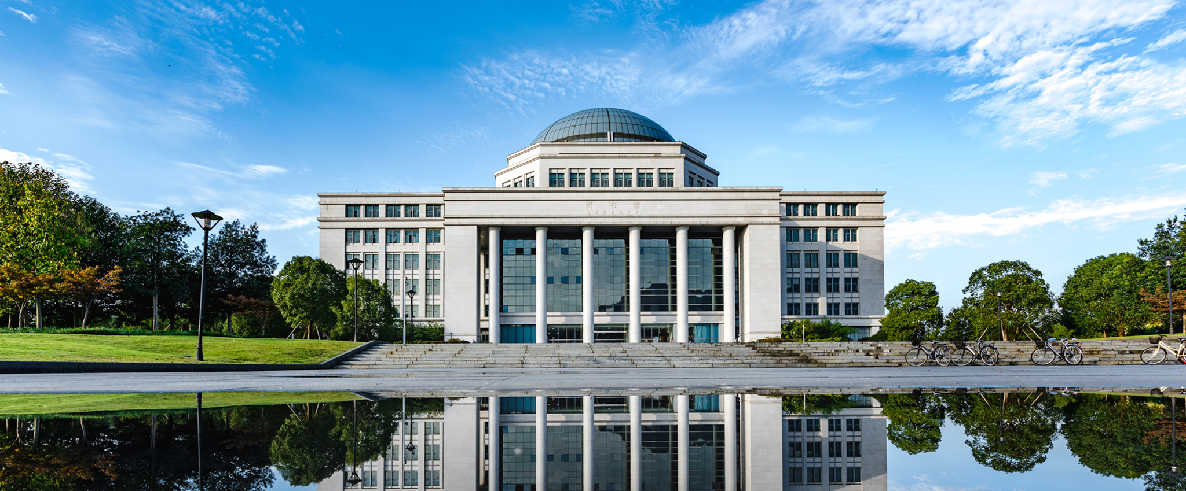


8月学习进展与计划
汇报人 / 周雨宣
指导老师 / 周叶剑
单位/ 信息工程学院
- 艰苦创业 开拓创新 争创一流 -

Slide 2

本月工作概览
8 月：从读论文到跑通全流程
SuperGlue 图像匹配
• 学习重心转变：文献阅读与基础 → 论文代码复现与实验
↓
SVD 稀疏重建
• 跑通完整链路：匹配 → 重建 → 分割 → 配准
↓
GaussianObject 稠密重建
• 制作：QPS-SAR 三种状态模型
↓
二维 mask → 三维语义投票
• 精读 3DGS 原文，思考延伸方向
↓
TurboReg 点云配准
• 形成方法体系认识：三条技术路线互补

Slide 3
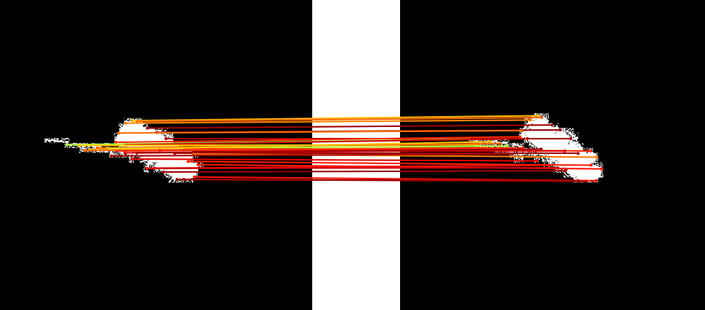
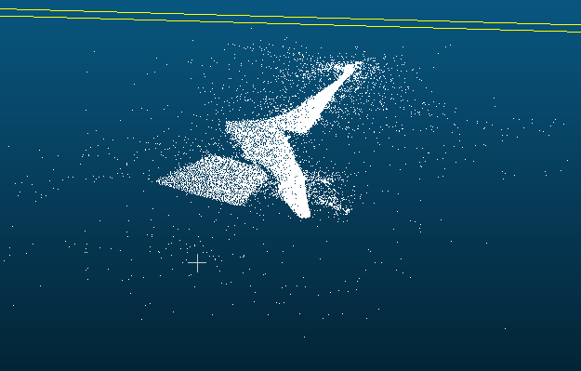
代码复现
图像匹配与稀疏重建
• SuperGlue 匹配：Aura / Cartography / ISAR / TG1
• SVD：传统几何法，重建特征点（稀疏点云）
SuperGlue 匹配结果（Aura）
• DUSt3R：深度学习重建，估计位姿并生成初始点云
• 作用：为稠密重建提供「位姿信息 + 初始几何」
SVD 稀疏点云重建

Slide 4
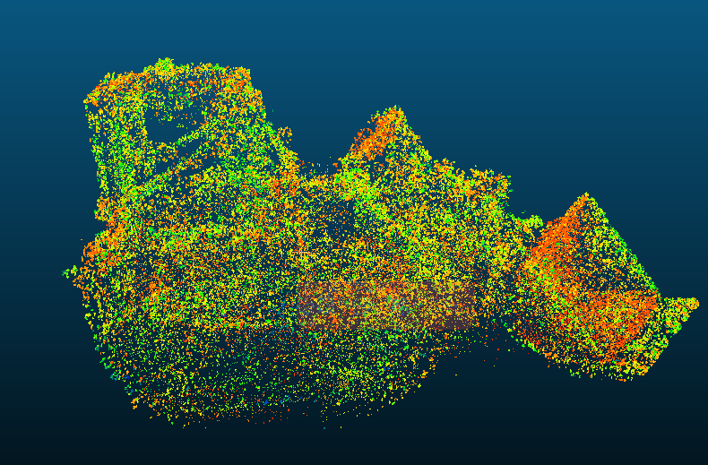
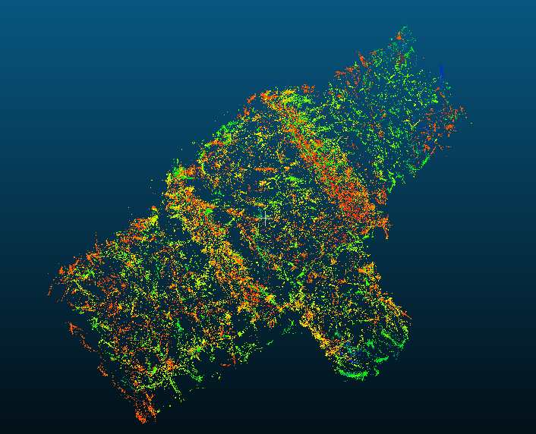
代码复现
GaussianObject 稠密重建
• 五环节：Visual Hull → Coarse 3DGS → Leave-One-Out → LoRA 微调 → Gaussian Repair
• Kitchen 官方案例全流程跑通
• 迁移 T3 真实数据：已有初始点云，直接训练
Kitchen：Coarse 3DGS
• T3 效果低于 Kitchen → 原因待分析
T3：Gaussian Repair 结果
真实数据迁移：流程可跑通，质量仍需提升

Slide 5
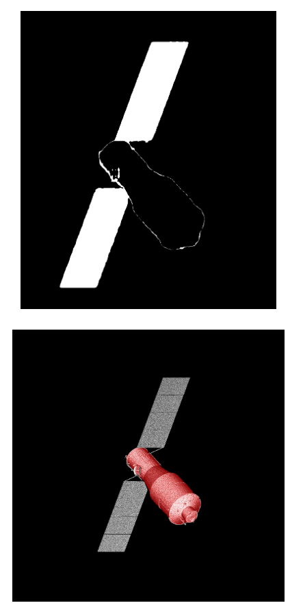
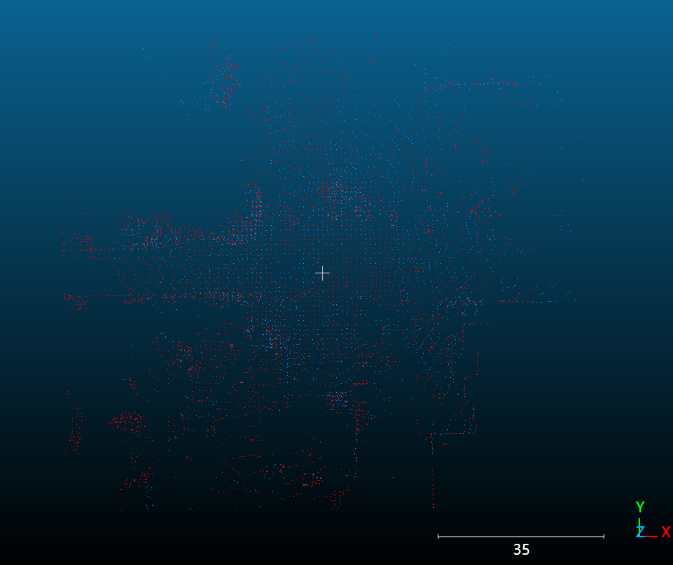
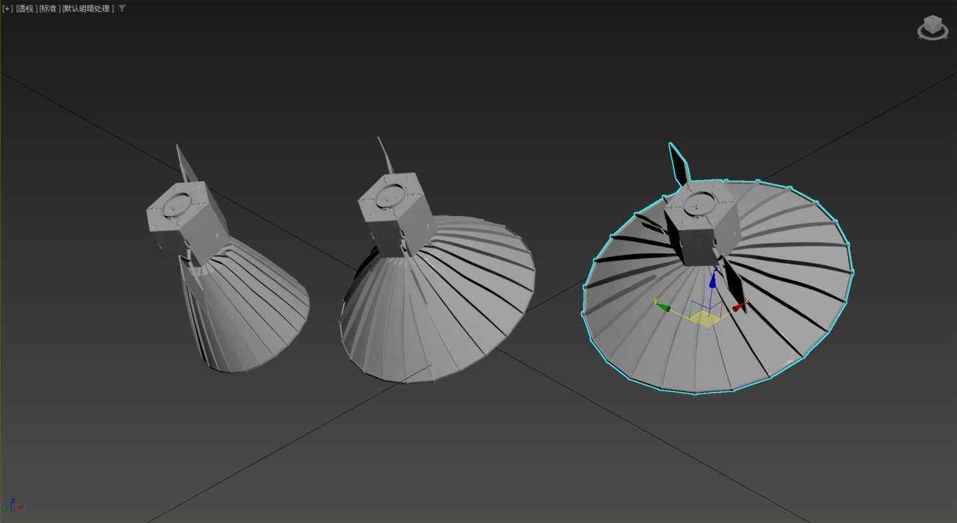
代码复现
语义分割、配准与数据制作
• 语义分割：二维 mask → 三维点云标签投影投票（当前用已有 mask）
• 配准：TurboReg 官方 demo 跑通，CloudCompare 验证
• 定位：分割与配准是后续创新点所在
TurboReg 配准效果
3D Max
• 数据：QPS-SAR 闭合 / 半开 / 完全展开三状态
QPS-SAR 三状态模型

Slide 6
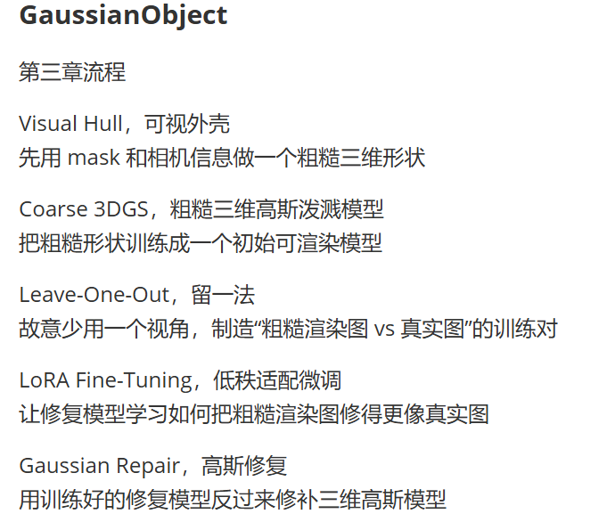
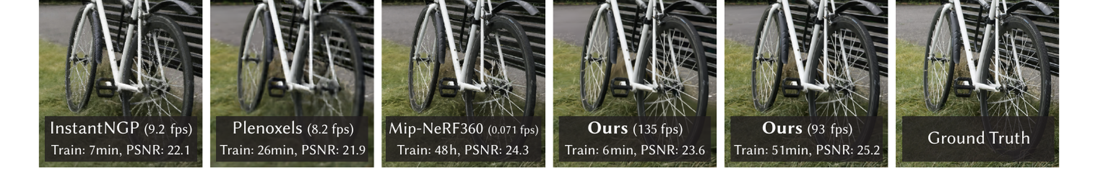
3DGS 论文阅读与思考
• 显式表示：三维高斯原语（位置 / 协方差 / 不透明度 / 球谐颜色），SfM 点云初始化
• 优化 + 自适应密度控制：按视空间梯度克隆 / 分裂，剪除透明高斯
• 渲染：tile 光栅化 + 深度排序 α-blending，1080p 实时（约 135 fps）
• 效率：训练 35–45 min 达到与 Mip-NeRF360（48 h）相当的质量
• 关键差异：3DGS 假设密集视角；GaussianObject 面向少视角扩展
• 对毕设启发：语义高斯分割、稠密几何辅助配准

Slide 7
方法关系思考
环节 | 方法 | 作用
特征对应 | SuperGlue | 图像关键点匹配
初始几何 | SVD / DUSt3R | 位姿估计 + 初始点云
稠密重建 | GaussianObject | 少视角高质量重建
语义分割 | mask 投影投票 | 2D 标签提升到 3D
配准拼接 | TurboReg | 部件点云配准拼接
• 三条路线互补：传统几何（SVD / ICP）· 深度学习（SuperGlue / DUSt3R / SAM）· 可微渲染优化（3DGS）

Slide 8
语义引导的部件级配准
思路：语义约束贯穿配准全流程
方法流程
语义点云（部件标签）
• 语义约束对应：仅同类部件之间建立匹配
↓
• 语义相容图：SC² 几何一致性 + 标签一致性
语义约束匹配（FPFH + 过滤）
• 语义加权 ICP：图置信度 + 语义置信度 + 残差
↓
语义相容图（TurboClique / PGS）
• 部件级装配：先部件内配准，再全局拼接
↓
• 复用：mask 语义投票、TurboReg、加权 ICP（已有基础）
加权 ICP 细配准 → 跨时段拼接

Slide 9
下一个月计划
• 论文延伸探索：语义引导的部件级配准（语义约束对应 + 语义相容图 + 加权 ICP）
• 延伸阅读：语义高斯 / 少视角重建 / 配准相关论文
• 延伸探索：稠密重建（3DGS）反哺配准 / 高斯层面配准

Slide 10
THANKS
谢谢大家
汇报人 / 周雨宣
指导老师 / 周叶剑
单位/ 信息工程学院
- 艰苦创业 开拓创新 争创一流 -

